Slide 1
Comunidad de práctica

Slide 2
Contenido de la sesión
¿Qué es una comunidad de práctica y para qué es útil?
¿Cuáles son los principales beneficios de una CoP?
Aspectos a tomar en cuenta para la instalación de una CoP
¿Cómo aplicar la metodología de CoP en Reto Guerrero?
Temas sugeridos y preguntas guía
Roles
Sistematización de aprendizajes
Diseño de la CoP de Reto Guerrero

Slide 3
¿Qué es una comunidad de práctica (CoP) y por qué es útil?
Una CoP es:
“Grupo de personas que se reúnen con el fin de compartir ideas, encontrar soluciones e innovar, uniendo sus esfuerzos para el desarrollo continuo de un área de conocimiento especializado”. Donde “colaboran y aprenden unos de otros, cara a cara o de forma virtual, se mantienen unidos por un objetivo común y el deseo de compartir experiencias, conocimientos y mejores prácticas dentro de un tema o disciplina” Etienne Wenger

Slide 4
¿Qué es una comunidad de práctica (CoP) y por qué es útil?
Una Cop nos ayuda a:
Procesos de asistencia técnica,
Detección de buenas prácticas,
Fortalecimiento institucional
Ejecución de acciones de diseño o implementación a partir del intercambio de experiencias y conocimientos específicos
Desarrollo de las capacidades de los participantes
Creación de redes de colaboración
Generación de inteligencia colectiva
Sistematización, articulación y difusión de los aprendizajes generados

Slide 5
¿Cuáles son los principales beneficios de una CoP?
Formación continua
Formación de alianzas
Generación de conocimiento para la innovación

Slide 6
Aspectos a tomar en cuenta para la instalación de una CoP
Participación activa y continua de los integrantes
Principios de colaboración y generosidad para compartir y aplicar conocimientos tácticos y contextualizados que contribuyan a la mejora de las experiencias
Establecimiento de temas de interés común, definición de un propósito y resultados afines
Construcción de redes de confianza y empatía entre sus integrantes
Fases de instalación:
Diseño
Motivación
Desarrollo
Evolución

Slide 7
¿Cómo aplicar la metodología de las CoP en Reto Guerrero?
Se propone establecer una CoP que integre a los equipos participantes de Reto Guerrero y sus personas mentoras con tres objetivos principales.
Compartir conocimientos, experiencias y estrategias que contribuyan a la mejora del diseño e implementación de sus proyectos.
Generar conocimiento y mejores prácticas en torno al diseño e implementación de proyectos de impacto social con enfoque regenerativo a través de la metodología de aprendizaje - servicio.
Generar conocimiento y mejores prácticas en torno a las experiencias de mentoría que puedan ser transferidas en el marco del aprendizaje - servicio

Slide 8
¿Cómo aplicar la metodología de las CoP en Reto Guerrero?
Se propone que esta comunidad de práctica sea trimestral, posterior a las sesiones de cierre/inicio de periodo de trabajo con los equipos, de forma tal que se puedan recapitular las experiencias y aplicar los conocimientos adquiridos a lo largo del siguiente acompañamiento.
Las sesiones de la CoP están programadas en las siguientes fechas:
Primera sesión: tercera semana de febrero de 2025.
Segunda sesión: cuarta semana de mayo de 2025.
Tercera sesión: cuarta semana de agosto de 2025.
Cuarta sesión: segunda semana de noviembre de 2025.

Slide 9
¿Cómo aplicar la metodología de las CoP en Reto Guerrero?
Las sesiones son virtuales y en ella participarán todos los integrantes del programa
Se propone la creación de Mini CCoP
Se propone que sea la coordinación de mentorías quien facilite las sesiones de la CoP, pero también puede ser una facilitación rotativa y voluntaria
La facilitación de las sesiones será a partir de preguntas guía y materiales previamente compartidos.
Los materiales de la CoP se almacenarán en el repositorio abierto de la CoP

Slide 10
Temas sugeridos y preguntas guía
Los temas guía propuestos para la CoP, a partir de los cuales se trabajarán otras inquietudes son:
Preguntas poderosas ¿conocemos el poder de nuestras preguntas y cómo desarrollarlo?
Aprendizaje - servicio y proyectos de impacto social.
El papel de la mentoría en el diseño e implementación de proyectos de impacto social.
Metacognición para la mejora del proceso.
.

Slide 11
Roles
Facilitadora de la sesión (Coordinación de mentorías de Reto Responsabilidades
Planificar, enviar previamente el material y dirigir la sesión.
Presentar los objetivos, el propósito y la metodología de la CoP de acuerdo a la sesión y al plan general, acordado en la sesión de diseño.
Facilitar dinámicas de participación y asegurar que todos los asistentes contribuyan activamente.
Moderar la discusión y el intercambio de ideas.
Sistematizar aprendizajes.

Slide 12
Roles
B) Integrantes de los equipos participantes
Aportar conocimientos sobre sus proyectos y experiencias, actuales y previas, relacionados al tema de CoP.
Asegurar la participación activa de los estudiantes.
Aportar información sobre las experiencias, necesidades y expectativas de sus equipos respecto a la CoP
Participar activamente en la definición de los objetivos y el plan de trabajo de la CoP.
Colaborar en la construcción de aprendizajes colaborativos.
Co diseñar de los mecanismos de comunicación y sostenibilidad de la CoP como una herramienta de retroalimentación y fortalecimiento permanente de los proyectos, independiente de la vigencia del convenio de Reto Guerrero.

Slide 13
Roles
C) Personas mentoras
Compartir experiencias y conocimientos sobre mentoría, aprendizaje - servicio y los temas vinculados a la CoP para enriquecer la discusión.
Proponer estrategias para integrar la mentoría en el diseño y desarrollo de la CoP.
Contribuir a la identificación de mejores prácticas transferibles.
Apoyar en la creación de preguntas guía
Apoyar en la sistematización de aprendizajes

Slide 14
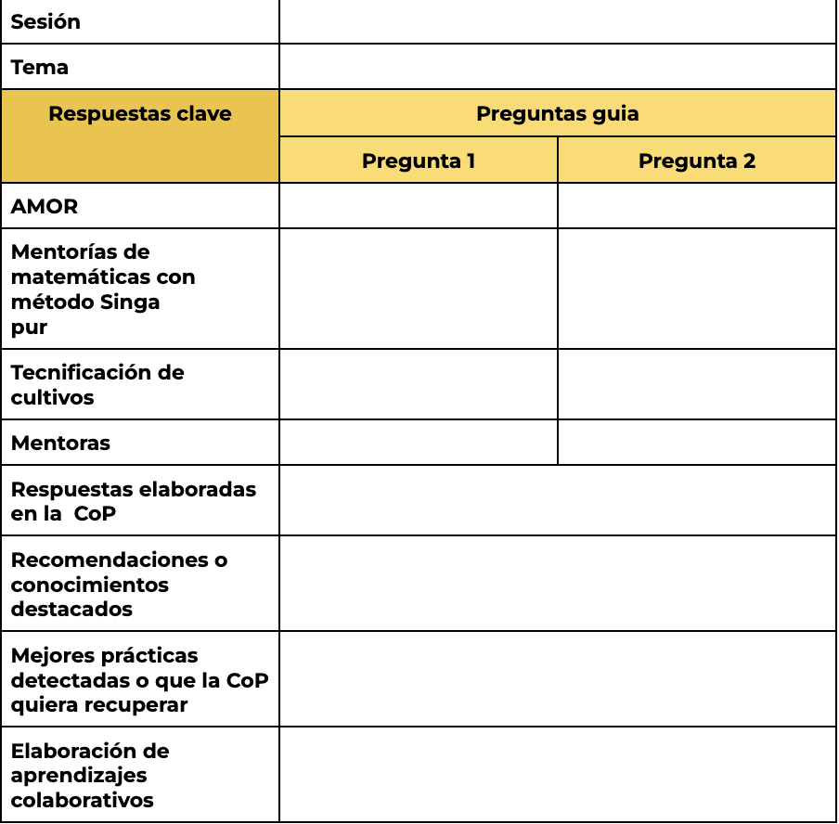
Sistematización de aprendizajes
Las sesiones serán grabadas para consulta
El objetivo de cada sesión será responder las preguntas guía planteadas y lograr aprendizajes colaborativos significativos en torno al tema seleccionado, así como otros que emergen de la sesión.
Cada sesión, de manera colaborativa y por equipo, se dará respuesta al siguiente documento que busca detectar, elaborar y sistematizar aprendizajes de la comunidad.

Slide 15
Diseño de la primera CoP de Reto Guerrero
Tema: ApS y preguntas poderosas
Objetivo/propósito: formular preguntas para replantear estrategias relacionadas al ApS; cómo generar pp para promover la reflexión interna y visibilizar recursos, potenciales y necesidades (crear capacidades internas); preguntas dirigidas a la evaluación (dirigidas al ApS); creación de capacidades al interior del equipo en torno al ApS y generación de condiciones para su aplicación al exterior (en la implementación del proyecto); Aps y vinculación.
Estrategia: lectura previa y preguntas guía
Facilitadora: Rita y Nuria
Fecha: (se sugiere segunda semana de marzo): viernes 14 de marzo 16:00

Slide 16
Liga a la carpeta de recursos
Carpeta de recursos abiertos

